Slide 1



Moodle
Marianne Kogut Eliasquevici
Lana Carolina Maués de Sales

Slide 2
Agenda de trabalho
Ambiente virtual de aprendizagem
Moodle
Por dentro do ambiente
Planejamento de uma sala
Mão na massa

Slide 3
Ambiente virtual de aprendizagem
Ambientes digitais que utilizam recursos e ferramentas da Internet com fins educacionais e permitem a concepção, administração, gerenciamento e desenvolvimento de diversos tipos de ações.
Softwares que agregam ferramentas para a criação, tutoria e gestão de atividades que normalmente se apresentam sob a forma de cursos/disciplinas.
Existem diferentes tipos de AVA, sendo que uns privilegiam mais o conteúdo, outros são mais centrados na interação e há aqueles cujo foco está no trabalho cooperativo. Exemplos: Moodle, Blackboard, Google Classroom, etc...

Slide 4
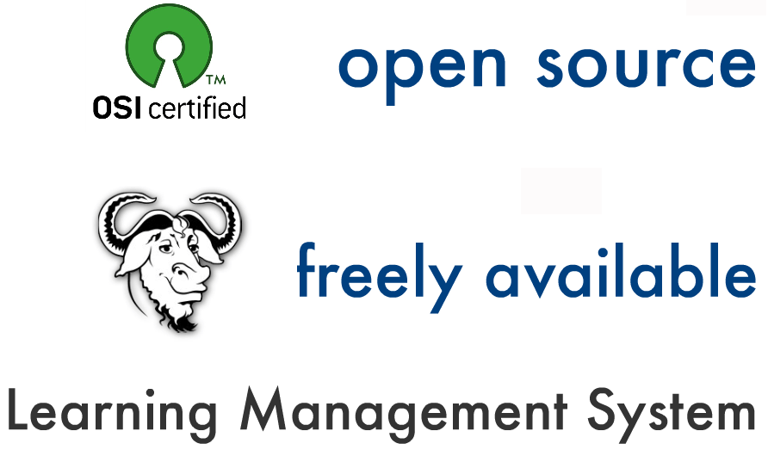
mOODLE
MOODLE é um acrônimo de Modular Object-Oriented Dynamic Learning - Ambiente de Aprendizado Dinâmico Modular Orientado à Objeto.
Sistema gerenciamento de cursos modular e extensível: conjunto de módulos que funcionam de forma independente permitindo a personalização e extensão dos recursos nativos.
Orientado por uma filosofia de aprendizagem denominada “pedagogia social construcionista”.
Participantes com diferentes papeis.

Slide 5
socioconstrucionismo
Ênfase na importância da cultura e do contexto.
Pessoas aprendem melhor quando estão engajadas em um processo social de construção do conhecimento pelo ato de construir alguma coisa para outros.
Aprendizagem é algo que se faz em grupos.
Processo de negociação de significados em uma cultura de símbolos e artefatos compartilhados.

Slide 6
moodle
Suporta diferentes estilos de ensino e de aprendizagem
Notes:
Poderemos/deveríamos levar as práticas do ensino remoto como estratégias/formas de pensar as nossas atividades docentes no cenário de um século configurado pelo digital

Slide 7
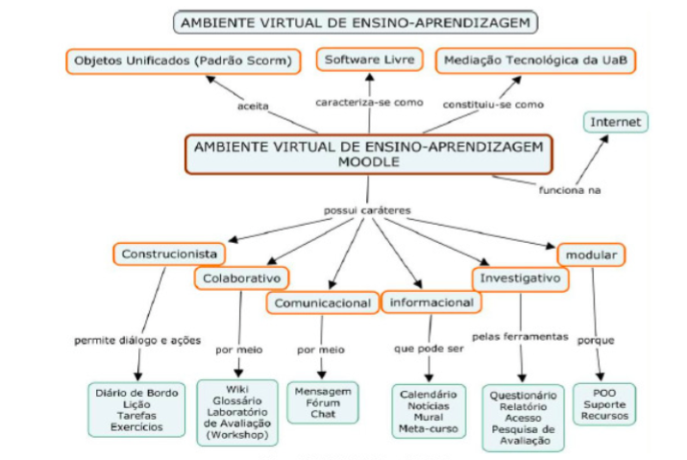
moodle
Fonte: (Oliveira Junior; Correia; Fonseca, 2018).
Notes:
Poderemos/deveríamos levar as práticas do ensino remoto como estratégias/formas de pensar as nossas atividades docentes no cenário de um século configurado pelo digital

Slide 8
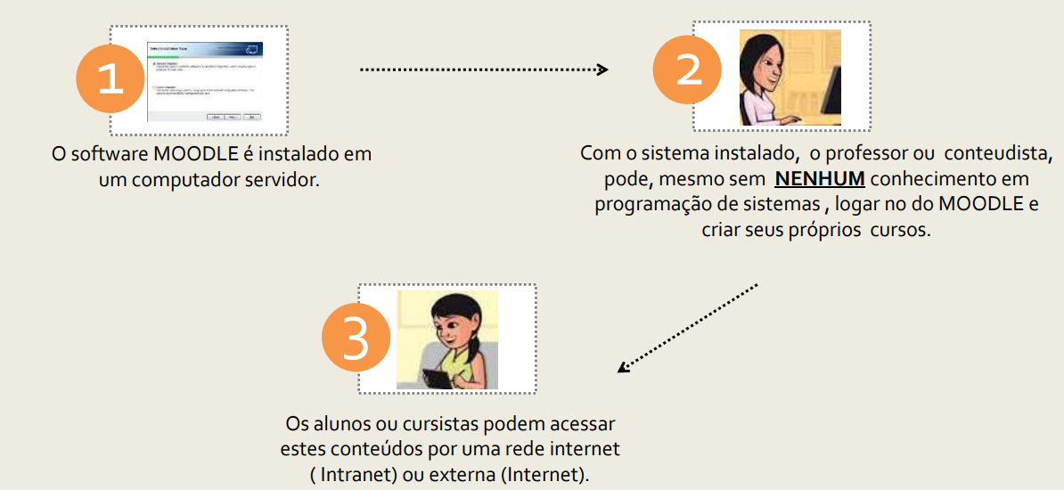
Funcionamento básico
Fonte: Luz (2015).
Notes:
Poderemos/deveríamos levar as práticas do ensino remoto como estratégias/formas de pensar as nossas atividades docentes no cenário de um século configurado pelo digital

Slide 9
ORGANIZAÇÃO DO MOOLE
Categoria
Curso
Recursos e atividades
Conteúdo
Formato
Nome da categoria
Nome do curso
Forma com que os recursos e as atividades serão exibidos na tela
Recursos e atividades que serão utilizados
Conteúdo do curso
Fonte: Luz (2015).

Slide 10
Para acessar Moodle da UFPA é preciso ter um dispositivo conectado à Internet, abrir o navegador instalado e, na barra de endereços, digitar: www.ead.ufpa.br
COMO ACESSAR
Notes:
Poderemos/deveríamos levar as práticas do ensino remoto como estratégias/formas de pensar as nossas atividades docentes no cenário de um século configurado pelo digital

Slide 11

Para acessar os cursos, você deve, primeiramente, clicar no campo superior esquerdo (acesso) da página inicial.
COMO ACESSAR
Notes:
Poderemos/deveríamos levar as práticas do ensino remoto como estratégias/formas de pensar as nossas atividades docentes no cenário de um século configurado pelo digital

Slide 12
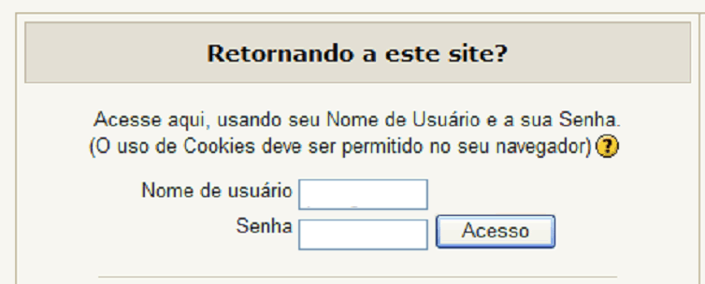
O Moodle irá solicitar que você digite seu nome de usuário e senha, para que possa exibir todos os cursos que esteja realizando.
Perfis de acesso
Notes:
Poderemos/deveríamos levar as práticas do ensino remoto como estratégias/formas de pensar as nossas atividades docentes no cenário de um século configurado pelo digital

Slide 13
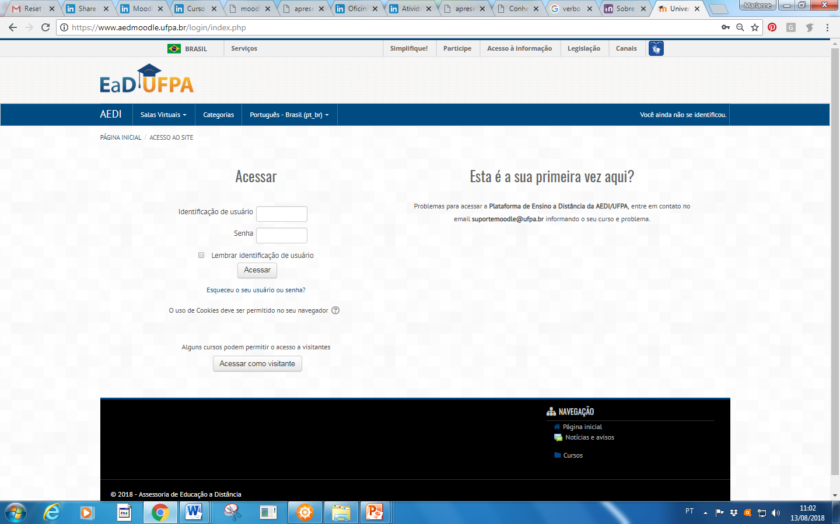
COMO ACESSAR
Ao entrar no sistema, dependendo do seu papel(perfil), você terá diferentes visões e permissões no sistema.
* Permissão: atribuição para uma determinada ação, por exemplo, enviar arquivos, editar cursos, etc.
* Papel (perfil): conjunto de permissões.
Notes:
Poderemos/deveríamos levar as práticas do ensino remoto como estratégias/formas de pensar as nossas atividades docentes no cenário de um século configurado pelo digital

Slide 14
Por dentro do ambiente
Você será direcionado para uma tela Painel em que aparecem os cursos nos quais você está inscrito, divididos em abas: em andamento, não iniciados e encerrados.
Clicando em um dos cursos, você será direcionado à página inicial deste.
A forma e a disponibilização dos conteúdos pode variar de curso para curso.

Slide 15
Por dentro de um curso/disciplina/sala virtual
Recursos
Atividades
Temas
Formatos
Tipos de materiais que não pressupõem retorno por parte dos alunos. Podem ser arquivos enviados para o servidor do curso, páginas editadas diretamente no Moodle ou páginas Web externas que aparecem como parte de um curso.
Ferramentas que estimulam a interação dos participantes com o ambiente e entre si. Podem ser fóruns, tarefas, chats, etc..
Aparência visual do curso/sala virtual.
Disposição das seções/tópicos do curso/sala virtual.

Slide 16
Recursos/atividades
Recursos | Atividades
Incorporação de vídeos Arquivos Páginas HTML Pastas ... | Tarefas Fóruns Wikis Lição Diário Chat Glossários Questionários ...

Slide 17
Por dentro de um curso/disciplina/sala virtual
Bloco de Administração
Bloco de Conteúdo/Programação
Blocos
São ferramentas que podem ser colocadas nas colunas laterais ou no console (dock) de uma sala no Moodle. Por meio dos blocos, podem ser disponibilizadas informações complementares para uma melhor organização da curso/sala virtual e maior interação com o aluno.
Contém links para a configuração e controle de diversas opções essenciais ao curso, com boa parte deles visível apenas no papel de professor.
Local onde estão disponíveis as atividades e os materiais necessários para o desenvolvimento com qualidade do seu curso. Subdivide-se em diversos tópicos, os quais correspondem à organização didática do curso. Os recursos disponíveis para a realização das atividades são representados por ícones.

Slide 18
Desafio
"o desafio [...] hoje está centrado em sua capacidade de planejar, elaborar e organizar processos de mediação pedagógica que propiciem relações adequadas de aprendizagem. O sucesso na aprendizagem não está centrado no professor, mas, em como as situações didático-pedagógicas são apresentadas ao aluno” (Roncarelli et al., 2010, p. 12).

Slide 19
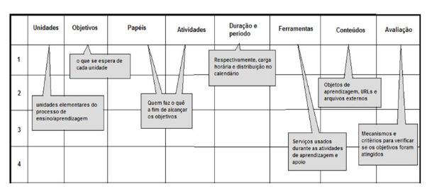
Planejando um curso – Matriz de di
Fonte: Filatro (2008, p. 45).

Slide 20


Slide 21
REFERÊNCIAS
FILATRO, A. Design instrucional na prática. São Paulo: Pearson Education do Brasil, 2008.
LUZ, D. Entendendo o Moodle, sua arquitetura interna, recursos e atividades. 2015. Disponível em: https://pt.slideshare.net/David_Melo_/moodle-arquitetura-e-recursos?qid=a3e6118c-bd86-4c8c-bd02-ba16210dcf55&v=&b=&from_search=20. Acesso em: 10 jul. 2018.
OLIVEIRA JUNIOR, J. M. de; CORREIA, L. P. do N.; FONSECA, L. C. C. Integração do Moodle com Sistema de Gestão Acadêmica. Nuevas Ideas en Informática Educativa, v. 14, p. 272 – 282, 2018.
RONCARELLI, D. et al. Desafios e perspectivas do design instrucional: contexto sócio-técnico, saberes e abordagens pedagógicas. II Seminário Nacional em Estudos da Linguagem: Diversidade, Ensino e Linguagem, 06 a 08 de outubro de 2010, UNIOESTE - Cascavel / PR. Disponível em: http://cac-php.unioeste.br/eventos/iisnel/CD_IISnell/pages/simposios/simposio%2005/DESAFIOS%20E%20PERSPECTIVAS%20DO%20DESIGN%20INSTRUCIONAL%20CONTEXTO%20SOCIOTECNICO%20SABERES%20E%20ABORDAGENS%20PEDAGOGICAS.pdf. Acesso em: 02 ago. 2017.

